Slide 1
2N® BRI brány 2N® VoiceBlue MAX

Slide 2
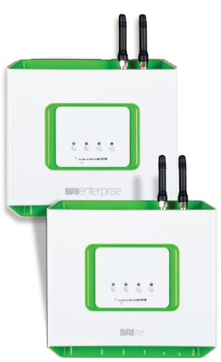
2N® BRI brány
2N® BRI Lite
Připojím NT nebo TE port
2N® BRI Enterprise
Připojím NT a TE port současně (brána mezi PBX a PSTN)
2GSM nebo 2 GSM/UMTS verze
ISDN (BRI, DSS1)
VoIP (SIP, licencováno)
Monitoring ISDN linky
Notes:
Monitoring – sledování L1 a L2 (mezi PBX a PSTN) a následné info SMS až na 3 tel. Čísla
Současně brána posíla SMS keep alive – ( při výpadku jen propojí BRI porty – rele)
Na VoIP jsou 4 kanály

Slide 3
2N® BRI brány - LCR
ISDN
ISDN
BRI
BRI
Notes:
LCR dvě destinace GSM, GSM, nebéo GSM,BRI (VoIP) a možný přepad do VoIP, nebo BRI

Slide 4
2N® BRI brány - záloha
BRI brány spojují hovory přes VoIP
ISDN
Pokud vypadne spojení, hovory jsou směrovány do GSM/UMTS
BRI
Notes:
Přes registraci, pokud registrace neodpoví, tak směrujeme na GSM (keep alive pakety)

Slide 5
2N® BRI brány - ME
BRI brány poskytují 2N® Mobility Extension
ISDN
Hovor je směrován na stolní a mobilní telefon
BRI
Notes:
Toto zatím není…..chcete to?
Michal to chce smazat!!!!

Slide 6
2N® VoiceBlue MAX
4 FXS porty porty pro připojení ústředny nebo telefonů
4 GSM nebo 4 GSM/UMTS
1 Ethernet port (VoIP, Nastavení, SMS)
Instalace do racku (1U), 1 anténa
Notes:
4 SIM, je možné dělat LCR
Jinak to jsou 4 x EasyGate v jednom…
Není to ústředna
IP – GSM
nebo FXS – GSM –
Vnitřek VBN – web interface
VoIP rozhrani je licencované – Licence VoIP pro 4 kanály

Slide 7
2N® VoiceBlue MAX LCR
4 analogové
linky
Notes:
I z VoiP do UMTS/GSM také i do analogu

Slide 8
2N® VoiceBlue MAX záloha
VoiceBlue MAX spojuje hovory přes VoIP
4 analogové
Pokud vypadne spojení, hovory jsou směrovány do GSM/UMTS
linky

Slide 9
Společné vlastnosti bran
VoIP: SIP (TCP,UDP), G711u/a, G729ab
Nastavení a SMS přes Web
CallBack
Mobility Extension
Pokročilé LCR
Časové limity
Denní/měsíční limity
Balíčky volných minut
Notes:
Časové podmínky..až 90 časových podmínke ~počtu řádku v LCR

Slide 10
SMS API
AT příkazy brány (telnet)
AT příkazy modulů (telnet)
– Obchází logiku brány, přes ovládané moduly nelze volat
Lze použít existující software třetích stran (SMS Server Tool)
EMAIL (POP3/SMTP) – Q3 2013
SMPP – Q3 2013
Rychlost dle sítě – 5 SMS/minutu/kanál

